Slide 1
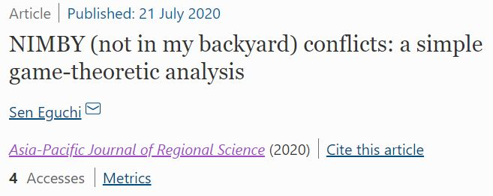
国際貿易論2020 第11回（7/30）
学生さんへ
・今日を入れて「7/30, 8/6の2回」と「補講」のみ。

Slide 2
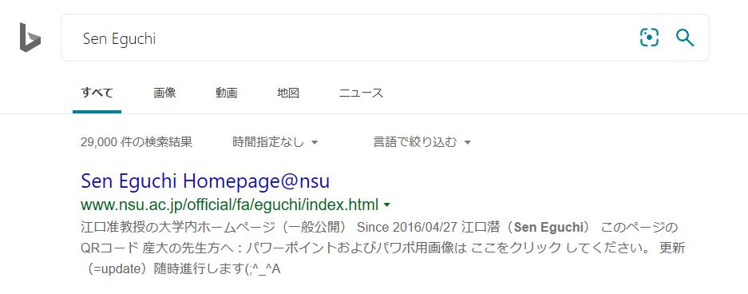
１）今日の授業の資料（数学の資料）は、以下のホームページにあります。
http://www.nsu.ac.jp/official/fa/eguchi/index.html
２）授業についての連絡（レポートや課題のメールによる提出を含む）は
eguchi@st.nsu.ac.jp
（授業専用のメールアドレス）
eguchi@econ.nsu.ac.jp
に送って下さい。

Slide 3
来週（8/6）で、この、2020年というコロナ禍の時代における
「国際貿易論」
の
（産大初のオンラインによる）授業は、最終回です。
なので、来週（8/6）、この授業の、期末試験に替わる期末レポート
の課題を発表します。

Slide 4
関税については初回授業で実は語っていた(^_^;

Slide 5
目次（国際貿易論2020本日のお題）
（第１回：2020年５月14日）
１）国際貿易論は「どんな授業」なのか、ということの説明
それを受けて、
２）そもそも、ミクロ経済学とは、どういう学問なのか？というお話
（初回の授業での「定番の話」です）
３）それでも時間が余ると思うので、初日から申し訳ないが、
ちょっとだけ、「数学のお勉強（とりあえず今日は聞き流すだけで、いいからさ。。。）」
のお話。

Slide 6
国際貿易をめぐるいくつかの問い
コロナウィルスが世界に広がる前の世界、トランプ大統領のアメリカと習近平の中国とは
実は貿易戦争をやっていた（そのことを、覚えているかな？？？）
トランプ大統領は中国からアメリカに輸入される「made in China」の製品に対して
関税をかける（・・・厳密にいうならば、低い率の関税をかけていたところを、
高い率の関税にあらためる、つまり税率を上げる）と言って「有言実行」していた。
関税（かんぜい）って、そもそも何さね？
輸入品に対して、買う側（輸入する側）の政府が（強制的に）かける税。
払うのは買う人（つまり輸入する国の人）。その税金を受け取るのは
輸入する国の政府。
アメリカが「中国からの輸入品に対して関税をかける」といったら、
アメリカに無事に運び込まれた中国製品に対して（アメリカ政府が
税金をかけ）それでも「買いたい」というアメリカ人が、その税金を
（まさにそれを買うときに、関税も一緒に）アメリカ政府に払う、というわけ。
アメリカの消費者にとっては「なんだ、せっかく安い輸入品が、関税のおかげで高くなる」
ということになるが、その「高くなった分」はアメリカ政府のふところに入る。
消費者にとっては関税は「チェッ！」という感じになる。一方アメリカの生産者にとっては
「市場競争をするにあたって、かばってくれた（まもってくれた）」ということになる。

Slide 7
ここで早速ワンポイント：「関税とは」
そんなわけで、関税というのは、
・輸入されてくる製品に対して、それが押し寄せてくる側の政府が
かける（販売時に、「払いなさい」といって払わせる）税金
「アメリカが中国からの輸入品に関税をかける」
とは
「中国からアメリカに輸入される製品をアメリカ人が購入使用とする際に、
アメリカ政府が、アメリカ人に
『それを買うときに、アメリカ政府にもお金を払え』
といって強いる税金

Slide 8
なので、関税収入は、（中国ではなく）アメリカ政府に入る。
アメリカ人にとっては、消費者の立場としては、
嬉しくない（だって、関税分、値上がりしてしまうから）
生産者の立場としては「助かる」
（だって、ライバルである中国製品の値段を、政府が
関税分、つり上げて、買いにくい製品にしてくれる
のだから。

Slide 9
もう少し身近な例でいうと・・・
日本の政府は、フランスやドイツから輸入されるワインに
「関税」をかけています。
その場合、
関税を課される「ブツ」は
「フランスやドイツから輸入されるワイン」
関税を払うのは、日本人（その際
「くっそ、関税の分、フランスやドイツのワインの
値段が高くなってしまっているじゃないか」
などとぼやく人が多い）
その（日本人が払った）関税を「受け取ってホクホクする」のは「日本政府」

Slide 10
フランスやドイツのワインの作り手さんは、というと、
「せっかく自分たちがある値段で、日本向けにワインを
売った（仲買人に売って、出荷してもらった）のに、
日本政府が関税をかけて、（日本人にとって）ワインの値段を
高くした。そのため売れ行きに悪影響がでてしまう（思った
ほどの量が買ってもらえない）」
という、どこか「商売の邪魔」をされる感覚になる。
その一方で、山梨県などで「日本製のワイン」を作っている
農家の人にとっては「日本政府が関税によって、
日本製のワインを「守ってくれた。助けてくれた」
ということになる。

Slide 11
ということは、関税というのは、
いいことなのか、悪いことなのか・・・
もし君が、山梨のワイン作りをしている企業に就職したい、と
思っていたとするならば、君はどう答える？
もし君が、（フランスやドイツのワインをたくさん
日本人に売りたいと思っている、日本の）
コンビニ運営会社に就職したい、と思っていたとするなら
君はどう答える？

Slide 12
関税をかけることは、実は「正しい」事なのかも知れない・・・
だって、日本の産業を「守ってくれる」のだから。
いやいや、関税は「けしからん」事だ・・・
だって、消費者は安くて（まあまあ）良いものを
手に入れにくくされて、不満がたまるじゃないか！！！

Slide 13
「米どころ新潟」に住んでいると、関税は大問題です。
新潟県にいると、TPPという、「関税をやめましょうね」
という国際的な取り組みの輪の中に
「日本も加わりましょう。当然、農業についても。」と
いったことは、まことに切なる大問題です。
新潟県にある新潟産業大学は、TPPには、
賛成なのでしょうか、それとも反対なのでしょうか？
ちなみに新潟産業大学にはTPPについては「賛成」という論を
述べられていた方もいらっしゃいます。私個人は、正直、
「賛成」と言う「度胸」は、ありません（でした）。

Slide 14
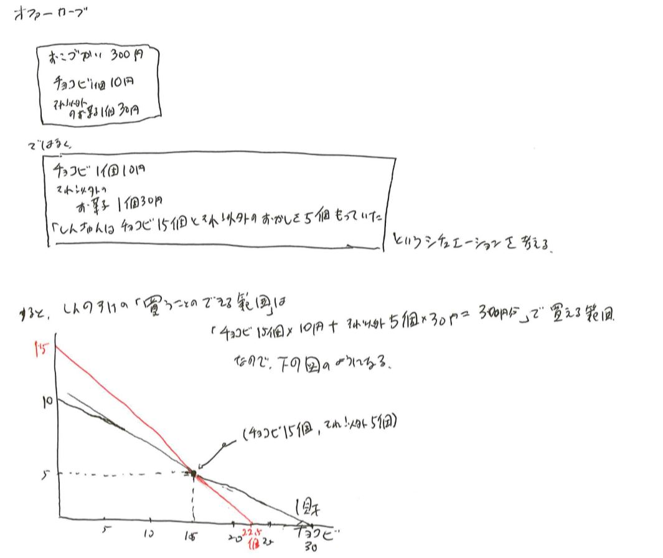

Slide 16
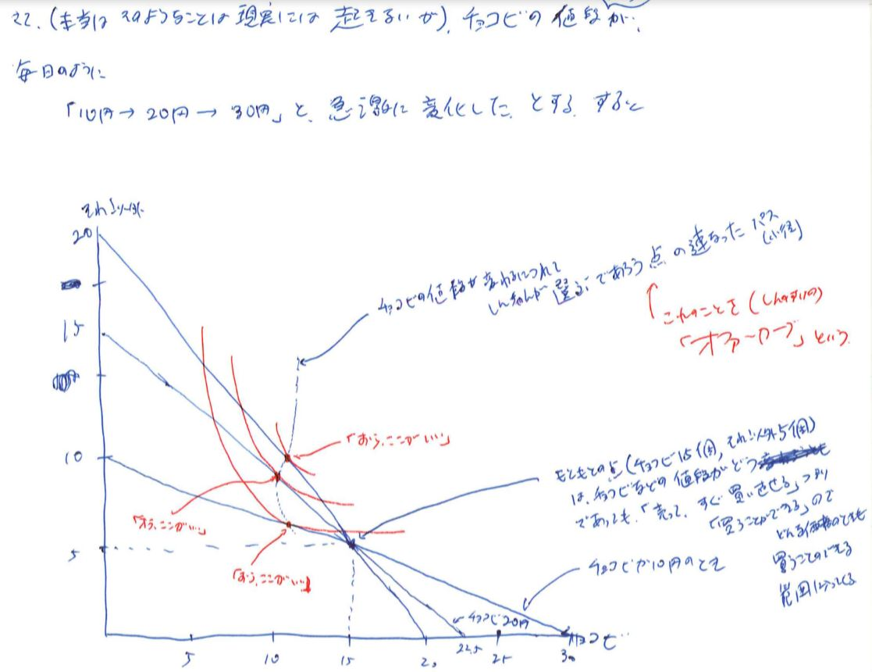

Slide 17
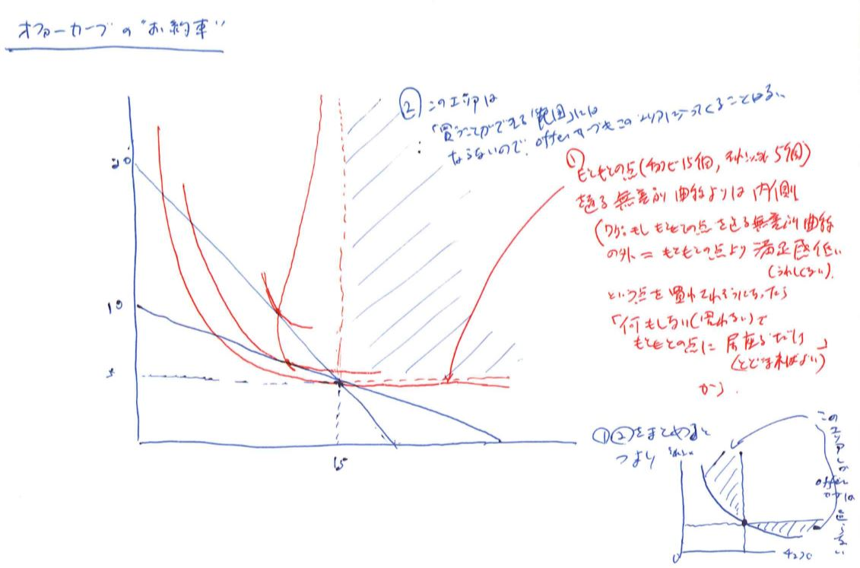

Slide 18
大統領が（某国からの輸入品に）関税をかける前のA国(^_^;
２財
おら、ココがいいゾ。。。
１財

Slide 19
大統領が（某国からの輸入品に）関税をかける前のA国(^_^;
２財
おら、ココがいいゾ。。。
1財は輸出し、
1財は輸出し、2財は輸入していた
ここを作っていて
１財
（とりあえず、ここが「お話し」の出発点だよ(^_^;）

Slide 20
大統領が（某国からの輸入品に）関税をかける前のA国(^_^;
関税がかかった後の
国民にとての買える範囲の傾き
２財
おら、ココがいいゾ。。。
ここを消費している(^_^;
1財は輸出し、2財を輸入していた
そんなところに、大統領が
「2財（輸入している）に、関税を
掛ける」と宣言し、即、実行に
移したとする。
ここを作っていて
すると、国民（A国の国民）にとって
は、2財（輸入材）は値段が高くなり、
1財（輸出産業の財）は相対的に
安くなる。
１財
どんなことが
起きる？？？

Slide 21
とりあえずいらんものを消す(^_^;
２財
おら、ココがいいゾ。。。
ここを作っていて
１財

Slide 22
とりあえず生産可能性曲線を消す
２財
おら、ココがいいゾ。。。
ここを消費している(^_^;
ここを作っていて
１財

Slide 23
2財（輸入していた財）に関税が掛けられ値上がりしてしまった
関税がかかった後の
国民にとての買える範囲の傾き
２財
ここを消費している(^_^;
ここを作っていて
１財
1財は、その国の中では相対的に安い財（たくさん買える財）となり、2財は逆に。。。

Slide 24
すると、消費者は「自分が（自国の市場で）直面する価格」に
（無邪気に）反応する。。。（所得拡張経路上のどこかを選ぼうと
し始める(^_^;）
おら、関税の元手はココらへん（この所得拡張経上のどこか）がいいゾ。。。
２財
このライン上の点を、消費できる
ここを作っていて
１財
1財は、その国の中では相対的に安い財（たくさん買える財）となり、2財は逆に。。。

Slide 25
所得拡張経路上の点で、かつ、国際貿易しているが故に「買える範囲」
の中の点・・・それが、消費者が買おうとする点
おら、関税の元手はココらへん（この所得拡張経上のどこか）がいいゾ。。。
２財
このライン上の点を、消費できる
ここを作っていて
１財
消費者が買おうとするのは「所得拡張経路上の点」で、
かつ、「とにもかくにも買うことの出来る点」

Slide 26
つまり、ここ。
だったら、ここがいいゾ。。。
２財
このライン上の点を、消費できる
１財

Slide 27
ビフォアー
２財
おら、ココがいいゾ。。。
このライン上の点を、消費できる
１財

Slide 28
アフター
アフター関税
２財
おら、ココがいいゾ。。。
このライン上の点を、消費できる
１財

Slide 29
アフター
アフター関税
２財
おら、ココがいいゾ。。。
このライン上の点を、消費できる
１財

Slide 30
アフター
おら、関税の元手はココらへん（この所得拡張経上のどこか）がいいゾ。。。
前の方が幸せだったゾ。。。
２財
おら、ココがいいゾ。。。
このライン上の点を、消費できる
１財

Slide 31
ビフォアー（関税を掛ける前の輸出と輸入）
前の方が幸せだったゾ。。。
２財
おら、ココがいいゾ。。。
このライン上の点を、消費できる
１財

Slide 32
アフター（関税を掛けた後の輸出と輸入）
前の方が幸せだったゾ。。。
２財
おら、ココがいいゾ。。。
このライン上の点を、消費できる
１財

Slide 33
7/30はここまで。

